Slide 1
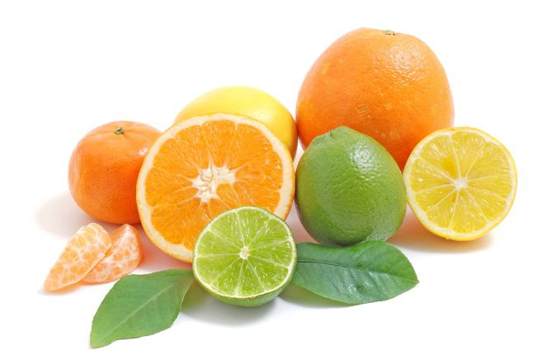
Регуляция пищеварения.
Презентацию подготовила
Симонова Ж.Г.
учитель биологии
МБОУ СОШ № 45
Г. Орла

Slide 2
Повторение изученного материала
1.Где расположен желудок? Из каких мышц состоит желудок?
2.Желудочный сок, его свойства и ферментативное значение?
3.Кишечное всасывание как происходит?
4.Почему печень называют главной химической лабораторией организма?
5.Чем отличается толстый кишечник от тонкого?
6.Что является началом толстого кишечника?
Вспомните, что поможет нам провести урок.
7.Что такое рефлекс?
8. Какие рефлексы вы знаете ? Охарактеризуйте их?
9.Что значит гуморальная регуляция?

Slide 3
Назовите цель урока?
Изучить способы регуляции пищеварения.

Slide 4
Маршрутный лист
Вопросы | Знаю | Не знаю
1.Что называют рефлексом?
2. Чем различается безусловный и условный рефлекс?
3. Какие методы были использованы И.П.Павловым для изучения пищеварения?
4. Как осуществляется гуморальная регуляция пищеварения?
5. Как возникает чувство голода и насыщения?
6. Каковы осуществляется нервная регуляция пищеварения?

Slide 5
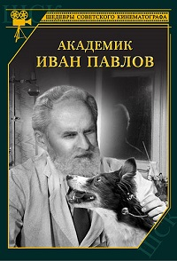
Выдающийся русский учёный И.П.Павлов (1849-1936).
Лауреат Нобелевской премии (1904г). Открыл и изучил нервную регуляцию пищеварения.
Фистульная методика.
Фистула- искусственно созданное отверстие для выведения наружу продуктов, находящихся в полостных органах или железах.

Slide 6
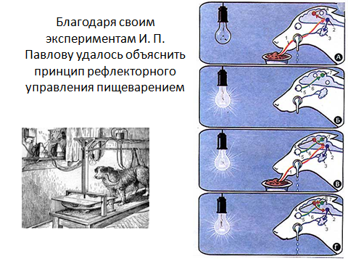

Slide 7
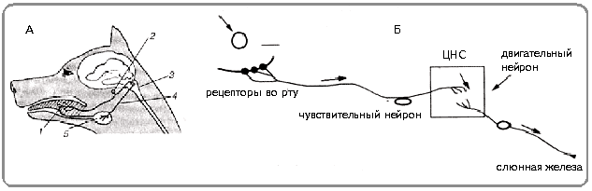
Безусловный слюноотделительный рефлекс возникает на поступление пищи в ротовую полость
Рецепторы ротовой полости
Чувствительный
нейрон
Центр слюноотделения
в продолговатом
мозге
Двигательный нейрон
Слюнные железы

Slide 8
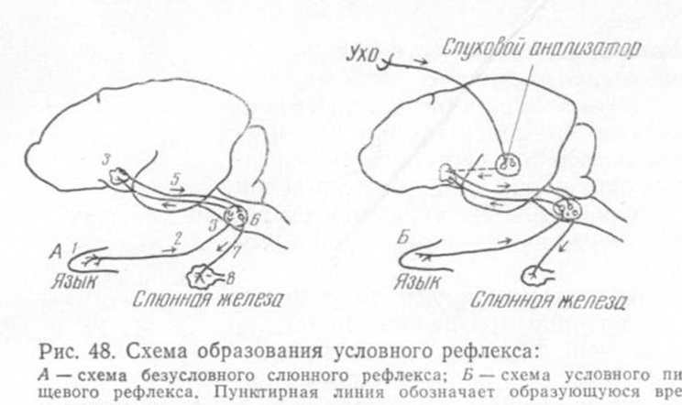
Схема условного слюноотделительного рефлекса
Рецепторы ротовой полости, желудка
Центр
сокоотделения в продолговатом мозге
Чувствительный нейрон
Двигательный нейрон
Слюнные железы
Рецепторы носовой полости, уха, глаза
Схема условного слюноотделительного рефлекса на вид пищи
Обонятельная (слуховая) зона в височной доле, зрительная зона в затылочной доле коры больших полушарий

Slide 9
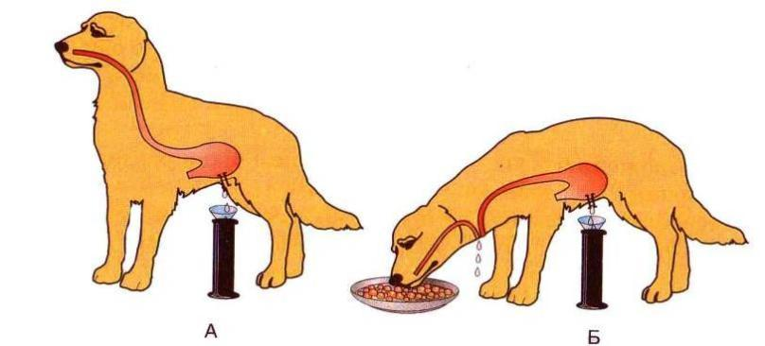
Условные и безусловные рефлексы желудочного сокоотделения
Мнимое кормление:
А — фистула желудка; Б — мнимое кормление. У собаки перерезан пищевод, оба края вшиты в кожу. Проглоченная пища в желудок не попадает — вываливается через отверстие наружу, но желудочное сокоотделение идет.

Slide 10
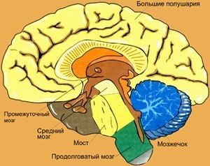
Нервная регуляция желудочного сокоотделения:
Безусловно-рефлекторное выделение желудочного сока: импульсы от рецепторов ротовой полости и желудка проводятся в продолговатый мозг.
От продолговатого мозга импульсы идут к железам желудка по блуждающему нерву (парасимпатическая нервная система).
Составьте схему безусловного сокоотделительного рефлекса

Slide 11
Нервная регуляция желудочного сокоотделения:
Условно-рефлекторная регуляция осуществляется с участием коры больших полушарий головного мозга:

Slide 12
Нервная регуляция желудочного сокоотделения:
Сигналы о насыщении поступают в головной мозг с опозданием в 20 минут (это связано с гуморальным механизмом возникновения чувства насыщения), центры насыщения и голода находятся в гипоталамусе (промежуточный мозг)

Slide 13
Условные и безусловные пищеварительные рефлексы
Условно-рефлекторный
Безусловно-рефлекторный
Запах, вид пищи, звуки предшествующие кормлению вызывают возбуждение обонятельной, зрительной и слуховой сенсорных систем.
В результате вырабатывается так называемый запальный желудочный сок.
Он обладает высокой кислотностью и большой протеолитической активностью.
После того, как пища попадает в ротовую полость, она раздражает тактильные, температурные и вкусовые рецепторы полости рта, глотки, пищевода.
Нервные импульсы от них поступают в центр регуляции желудочной секреции продолговатого мозга.
От него импульсы идут к желудочным железам, стимулируя их активность.

Slide 14
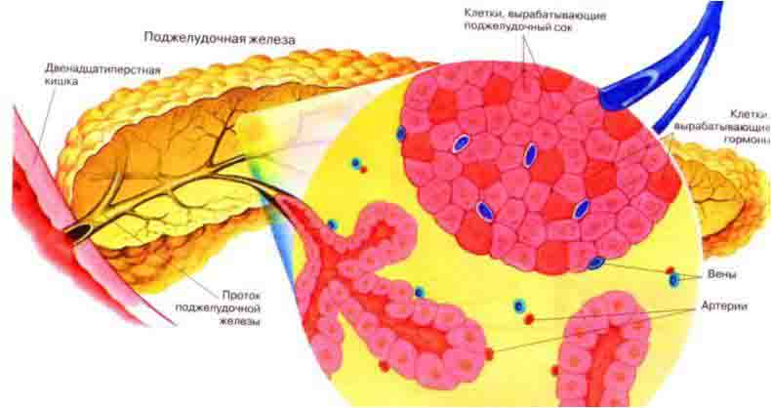
Гуморальная регуляция пищеварения
(от лат. «гумор» - жидкость)
Осуществляется с помощью биологически активных веществ - гормонов

Slide 15
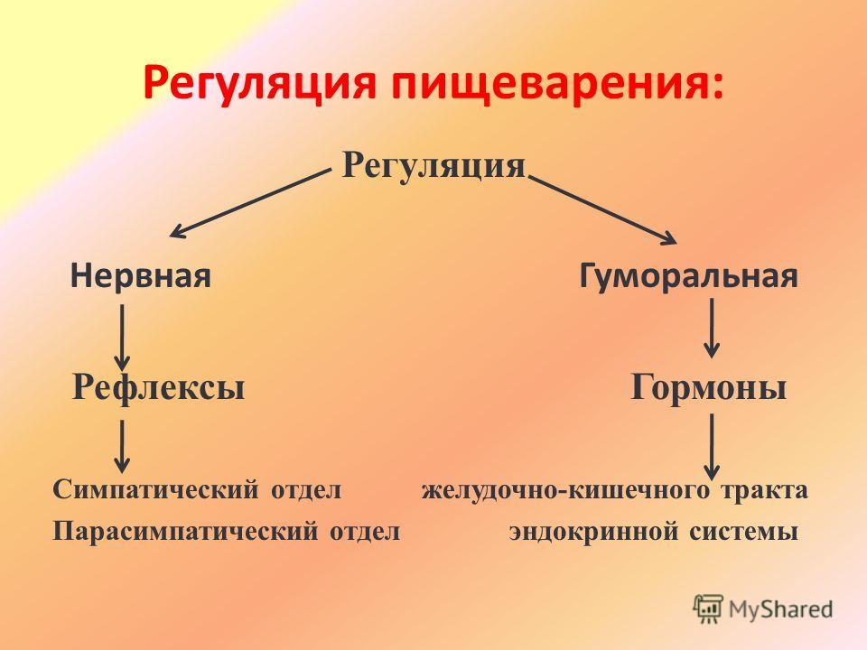

Slide 16
Работа с учебником стр.219
Как происходит выделение пищеварительного сока в желудке под действием гормонов?
(выделение пищеварительного сока в желудке происходит под действием особых гормонов слизистой, которые поступают в кровь и усиливают работу желудочных желез).

Slide 17
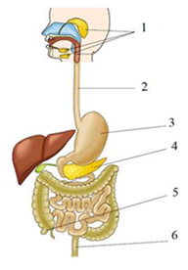
Группа №1( задания для ОГЭ линии 8,10.
1. Выберите три верно обозначенные подписи к рисунку, на котором изображено строение пищеварительной системы человека. Запишите в таблицу цифры, под которыми они указаны.
1) слюнные железы
2) пищевод
3) желудок
4) желчный пузырь
5) двенадцатиперстная кишка
6) слепая кишка
2.Установите соответствие между
характеристиками и биологически активными
веществами
Характеристики | Биологически активные вещества
А.входят в состав пищеварительных соков Б.образуется эндокринными железами В.выделяется в кровь Г.ускоряет химические реакции Д.участвует в гуморальной регуляции организма | 1.гормоны 2. ферменты

Slide 18
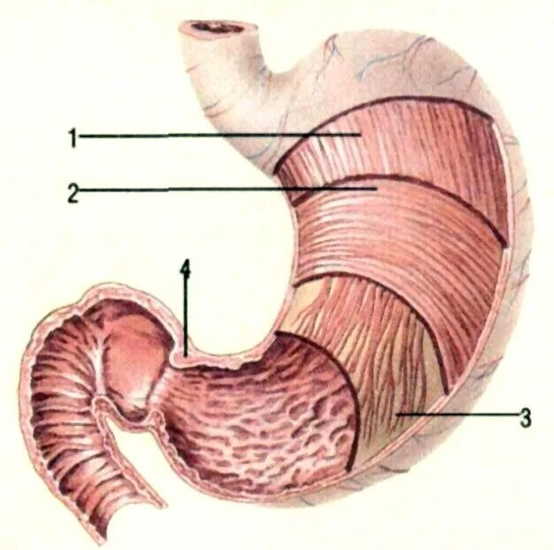
Группа №2
1.Назовите мышечные слои желудка?
2.В приведенной ниже таблице между позициями
первого и второго столбца имеется взаимосвязь.
Какое понятие нужно вписать на месте пропуска в таблице?
1) проведение нервного импульса к рабочему органу
2) обработка поступающей информации
3) Непосредственное выполнение команды
4)Преобразование нервного сигнала в нервный импульс
Объект | Процесс
Двигательный нейрон | …………………………..
Чувствительный нейрон | Проведение нервного импульса в центральную нервную систему

Slide 19
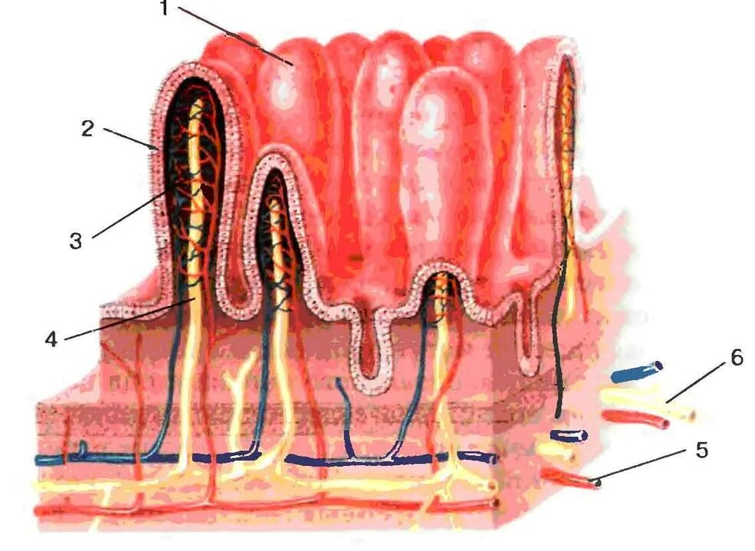
Группа №3
1.Назовите строение кишечных
ворсинок?
2.В приведенной ниже таблице
между позициями первого и второго столбца имеется
взаимосвязь
Объект | Процесс
рецептор | Преобразование раздражителя в нервный импульс
………… | Проведение нервного импульса к рабочему органу

Slide 20
Физкультминутка
Раз - поднялись, потянулись,
Два – согнулись, разогнулись.
Три - в ладоши два хлопка,
Головою два кивка,
На четыре - руки шире,
Пять – руками помахать,
Шесть - за парту сесть опять.

Slide 21
Биологические задачи
1.Щенка кормили только молоком.Будет ли у него выделяться слюна, если ему покажут кусок мяса?
(Нет не будет. Так как для щенка создавался условный рефлекс. Мясо для щенка не является активатором рефлекса)
2.В Древней Индии для решения вопроса о виновности или невиновности подсудимому предлагали съесть сухой рис. Если обвиняемый его съедал, считалось, что он не виновен, если нет, то виновен. На основании каких знаний применялось «испытание» рисом? (это испытание основано на слюноотделении)

Slide 22
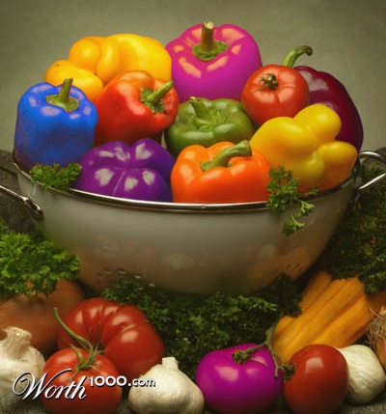
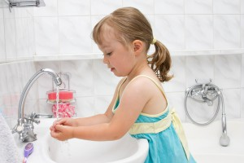
Основные правила питания
Пищу надо принимать в одно и
тоже время.
2.Пища должна иметь
привлекательный вид, приятный запах.
3.Обязательное употребление рыбных, мясных, овощных бульоны.
4.Есть не торопясь, тщательно пережевывать.

Slide 23
Линия 26, вопрос 3(В.С. Рохлов)
Объясните выражение:
«Аппетит приходит
во время еды»?
(попавшая пища в ротовую полость, раздражая вкусовые рецепторы, вызывает безусловно-рефлекторную выработку пищеварительных соков, которые усиливают аппетит)

Slide 24
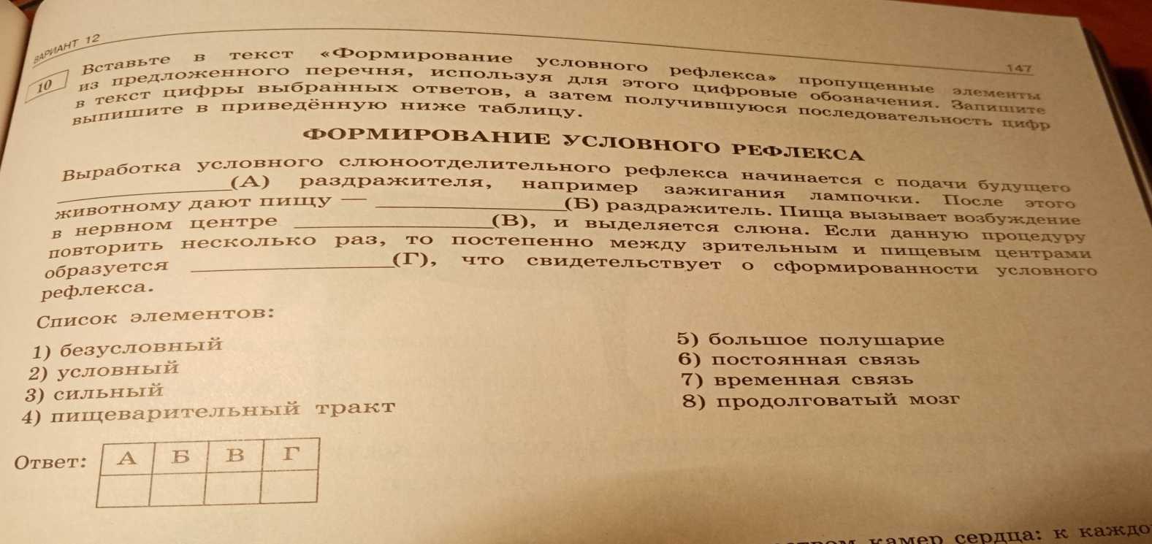
Домашнее задание
Всем:
- Параграф 32, ( до гигиены питания),вопросы на стр. 69
- Выполнить задания на учи.ру
Дополнительное задание
- Ответить на вопрос: Составить кроссворд по теме урока: «Регуляция пищеварения», для сдающих экзамен В.С. Рохлова - Вариант 12 линия 10

Slide 25
Спасибо за внимание!

